Slide 1

ABCSG 43 / INSEMA
Sir Andreas
Brustzentrum – Uniklinikum Salzburg
Paracelsus Medizinische Privatuniversität

Slide 2
Warum INSEMA?
1894 (Halsted) – 2000:
ALND Goldstandard (therapeutisch → diagnostisch)
90er Jahre: Ersatz SLNB als Axilladiagnostik

Slide 3
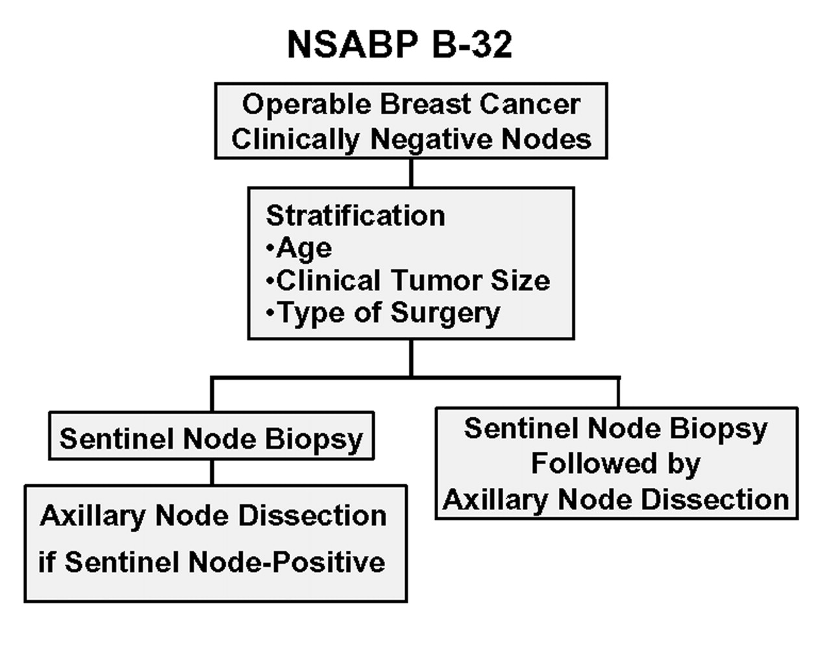
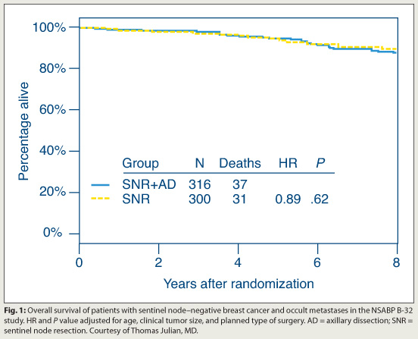

Slide 4

Retrospektive Analyse NC Data Base 1998 - 2005
Variable | SLNB alone | SLNB + ALND | P
No. of. patients | 1458 | 18617
Axillary recurrence (%) | 1,2 | 1,0 | ,40
5-year survival (%) | 89,9 | 91,7 | ,88

Slide 5
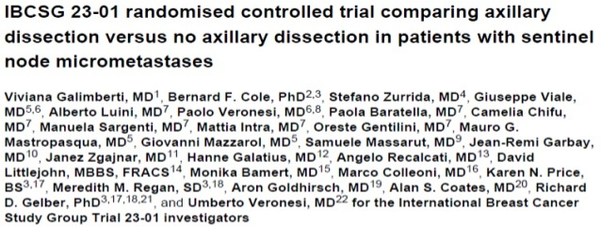
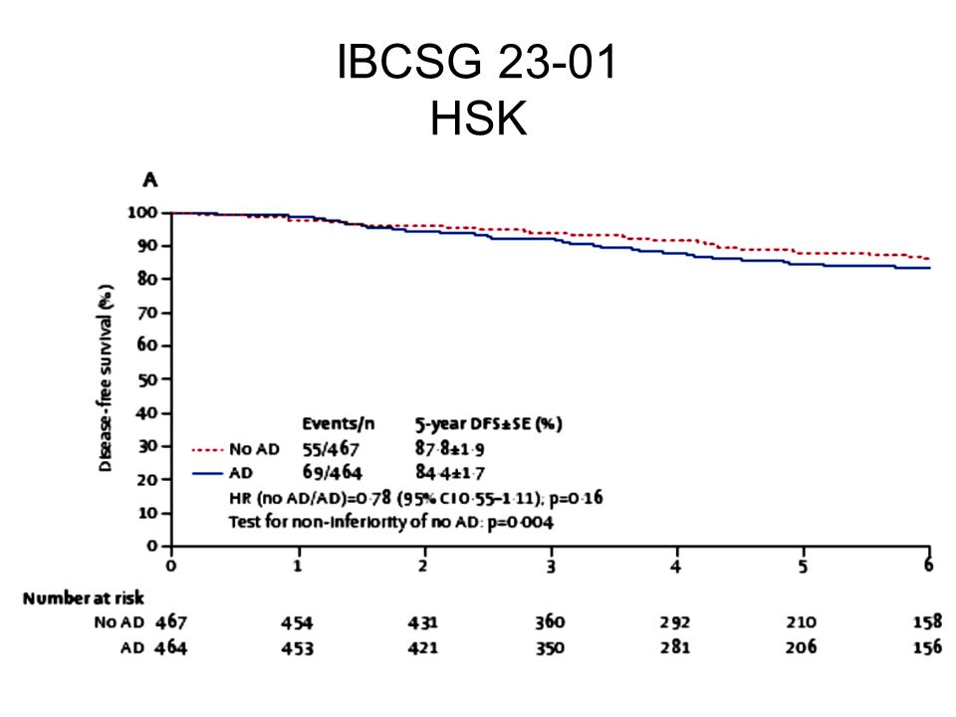

Slide 6
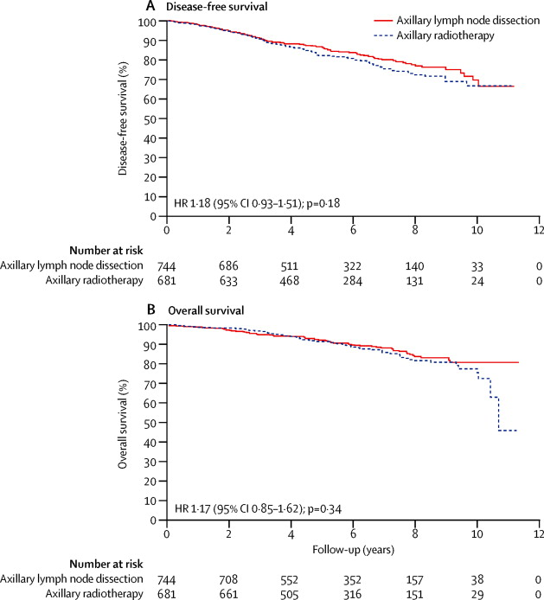
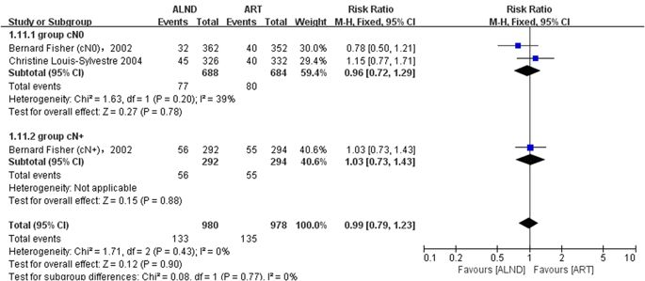
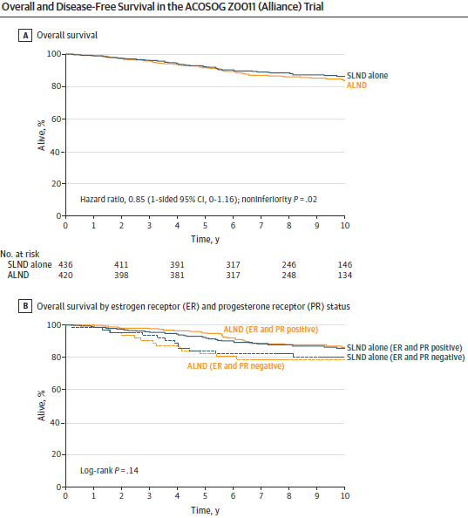
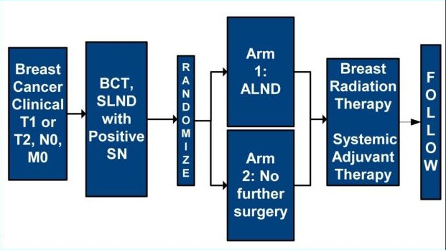
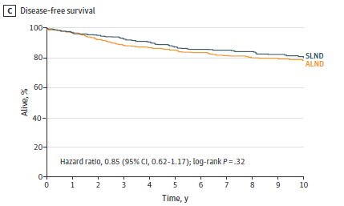
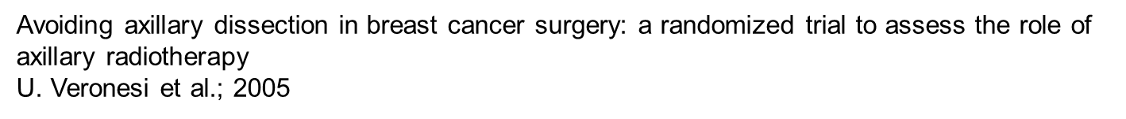
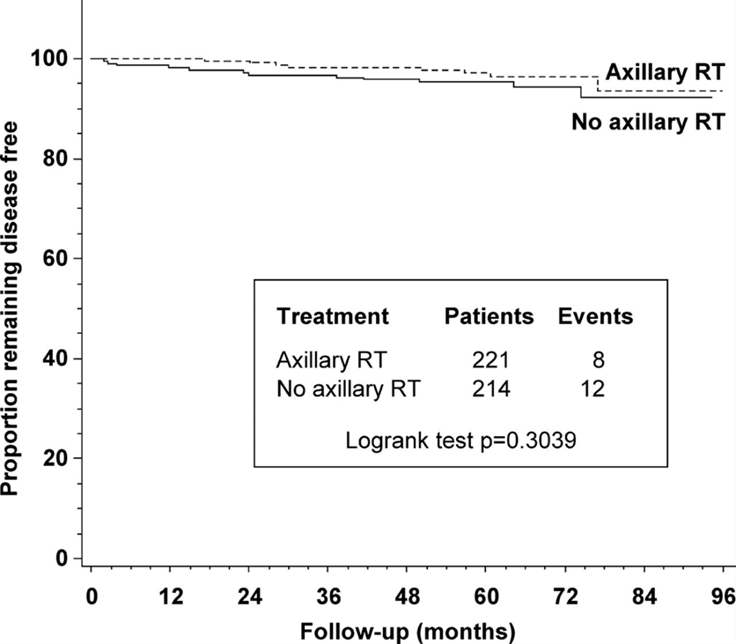
ACOSOG Z0011
AMAROS
Trial 2014
ACOSOG Z0011 – Limitierungen
n = 890 (geplant 1900)
Nicht standardisierte RT
Hohe Rate an pN1mi (sn) mit ALND
Management der cN0 pN1 (sn) Axilla
ACOSOG – Kriterien (BET, 1-2 pos. SLN, RTX)
Andere

Slide 7
St. Gallen 2017
Surgery of the Axilla
„In patients with macro-metastases in 1-2 sentinel nodes, completition of axillary dissection can sefely be omitted following:
Conservative resection with radiotherapy using standard tangents.“
Yes No Abstain
78,1% 18,8% 3,1%

Slide 8
cN0 pN1(sn) internationale Leitlinien
(BET / <3SLN+ / RT)
Leitlinie | LoE | Empfehlungsgrad
ASCO | high | high
AGO / S3 | moderate | moderate (+/-, B)
Schweden | moderate | low

Slide 9
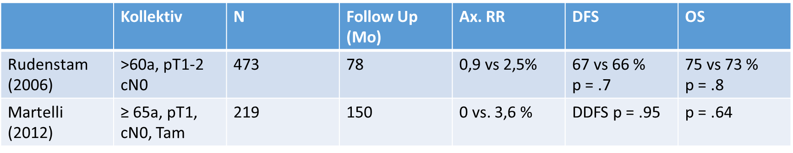
Offen Fragen 2018
ACOSOG-Z0011 im klinischen Alltag
Übertragbarkeit auf Mastektomie ± RTX
T1/2, Luminal A/B like, c/iN0 mit BET/RTX – Indikation für axilläre Operation?
>2 pN+ (sn) ± extranodale Ausbreitung
T3
ALND vs. RT der Lymphwege vs. keine Therapie bei cN0pN1 (sn)
Definition der Strahlenfelder
ALND vs.
No Ax OP
INSEMA

Slide 10
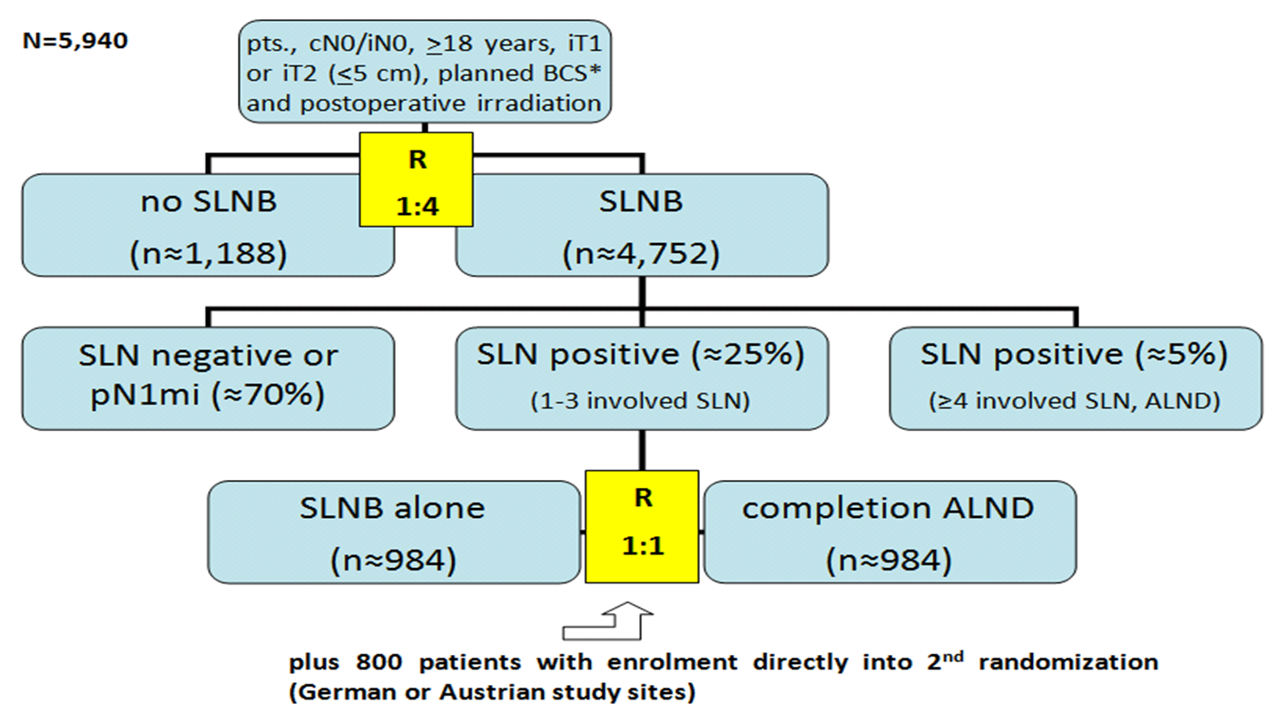
Was ist INSEMA?

Slide 11
INSEMA – Rekrutierung (31.10.2018)

Slide 12
Rekrutierung I (Stand 31.10.2018)

Slide 13
Rekrutierung II (Stand 31.10.2018)

Slide 14
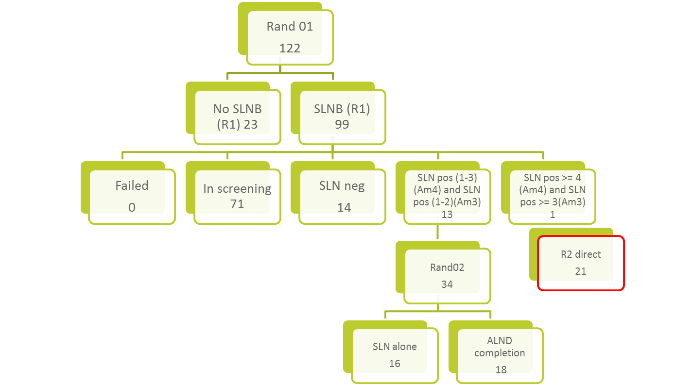
INSEMA – Rekrutierung AUT (31.10.2018)

Slide 15
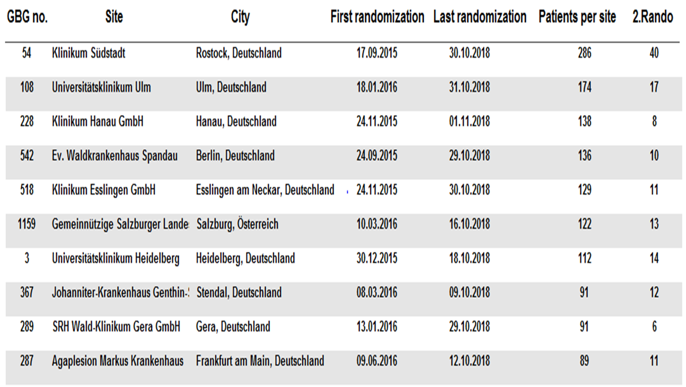
Patienten pro Zentrum - Top 10 (Stand 31.10.2018)

Slide 16
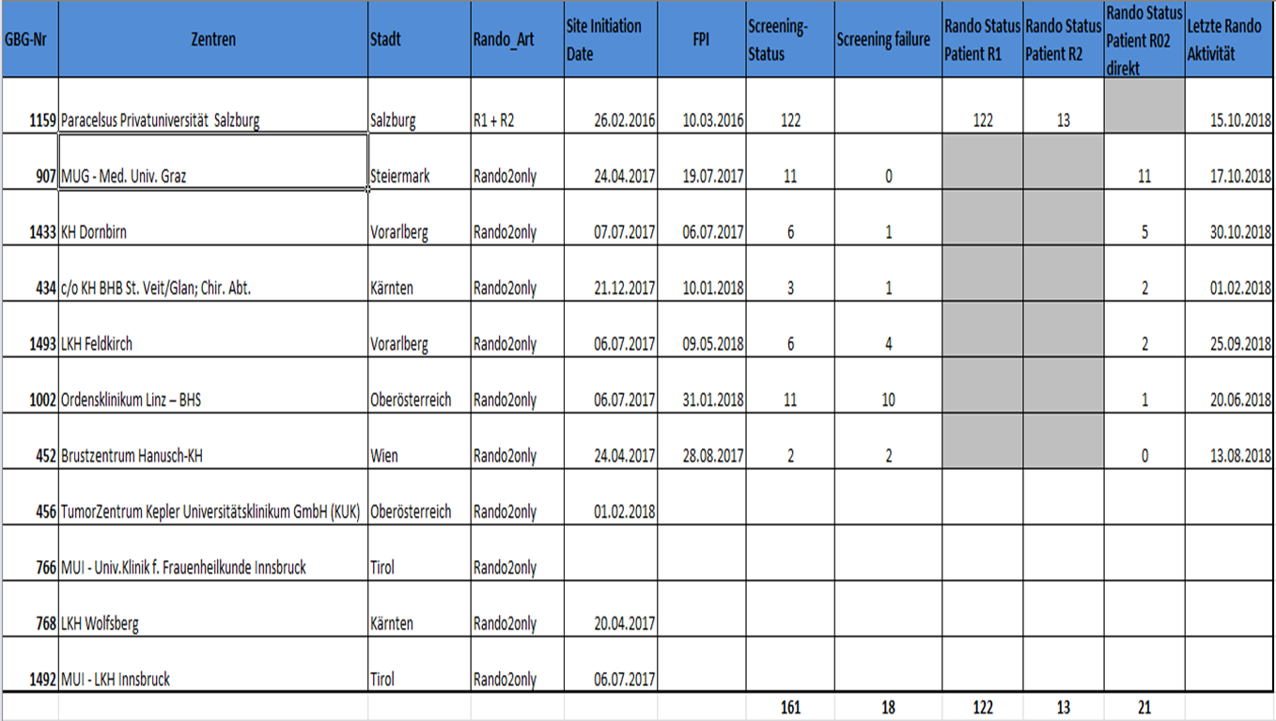
Patienten pro Zentrum Austria (Stand 31.10.2018)

Slide 17
INSEMA - Zeitplan
Anzahl Patientinnen (geplant): 5.940 (Deutschland)
800 (Österreich)
Rekrutierungsdauer: Q-II 2015 – Q-II 2019
Final Analysis: 2024
Zentren Anzahl: 120 – 150 (D)
15 – 20 (A)

Slide 18
Laufende und geplante Studien cN0 pN1(sn)
Studie | n | Einschlusskriterien | Rando | Design | Endpunkt | Ende Rekrutierung
POSNOC | 1900 | cT1-2 cN0 BET oder ME 1-2 Makrometastasen (sn) | 1:1 | AD oder RT vs. nichts | RRR | 2021
SINODAR 1 | 350 | cT1-2 cN0 BET oder ME 1-2 Makromets (sn) | 1:1 | AD vs. nichts | OS | 2019
SENOMAC | 3500 | cT1-3 cN0 BET oder ME 1-2 Makromets (sn) | 1:1 | AD vs. nichts | BCSS | 2021

